Slide 1
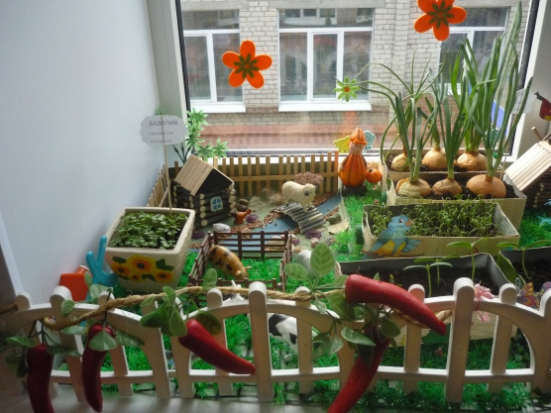
ОГОРОД НА ОКНЕ

Slide 2
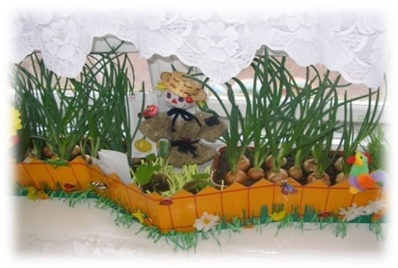
Все мы без исключения любим всё живое. Чтобы создать необычный живой интерьер можно воспользоваться идеей создания в детском саду огорода на окне.
Сама идея создания собственного небольшого огорода на окне многим покажется вполне заманчивым и необычным предложением.
Такой собственный огород будет очень необычен тем, что подарит возможность любоваться и детям и взрослым невероятной домашней обстановкой живых растений.
Дети убедятся, что огород на окне, сделанный своими руками подарит вкусные и свежевыращенные овощи, зелень, которые не только очень вкусны, но и безумно полезны, поскольку не содержат в себе каких-либо химических веществ.
Детский сад огород на окне подарит огромное удовольствие, красоту и огромную пользу здоровью. Тем более что сам процесс ухода и выращивания огорода очень увлекательный и интересный.

Slide 3
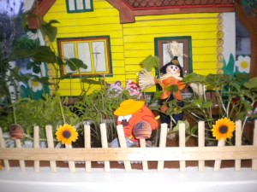
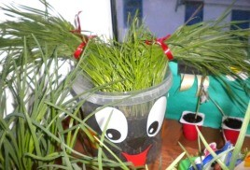
Совместными усилиями детворы и воспитателей можно создать красивый и вкусный урожай на окне.
Прежде чем создавать огород на окне, необходимо знать, что на окне можно выращивать не все растения. Например, крупные растения рекомендуется оставить для огорода в саду.
Таким растениям будет очень жарко и тесно на окне, поскольку они не предназначены для подобных условий и все ваши усилия будут напрасны, а растения не будут цвести надлежащим образом, и могут погибнуть.
Огород на окне, это своего рода «витаминный оазис». На самом деле, такая чудесная задумка реализовывается очень просто и быстро.

Slide 4
Что лучше посадить в огороде на окне в детском саду?
Выбор растений достаточно широкий: огурцы, лук, фасоль, горох, петрушка, чеснок, салат, укроп, специальные некрупные сорта моркови и т.п.
Главное выбрать для такого огорода неприхотливые растения. Прежде, чем приступать к созданию огорода лучше провести для детей обучающий урок (можно даже показать видеофильм) и рассказать детям о пользе каждого растения и правильном уходе за ними.
Такие знания позволят маленьким огородникам ещё с большим интересом ухаживать и любоваться огородом на окне.
Помните, что окно, где будет размещён огород лучше, чтобы выходило на солнечную сторону и было большим.

Slide 5
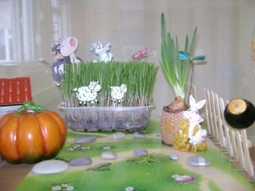
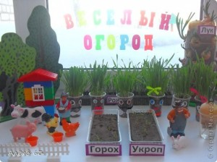
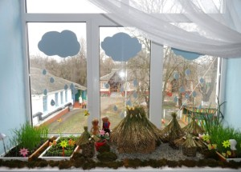

Slide 6
Огород на окне оформление
Сооружаем удобную и простую конструкцию. Размер конструкции должен соответствовать подоконнику, то есть конструкция не должны быть шире или длиннее подоконника (не должна выступать за пределы).
Поскольку такая конструкция не только будет иметь не привлекательный вид, но и станет не безопасной для детей, которые могут зацепить её.
Создать на окне оформление огорода очень просто, главное, фантазия.
Конструкцию можно сделать из обычных ящиков, состоящих из еловых или сосновых досок, толщиной около 2 сантиметров, высотой 12-15 сантиметров.
Ящики можно покрасить в какой-нибудь яркий цвет. Такой вариант очень удачный для детского помещения. Ярко оформленный огород будет смотреться весело и необычно, и будет радовать всех своим привлекательным видом.
Кроме деревянных ящичков можно использовать горшки для растений или даже обычные пластиковые бутылки, которые можно разрезать.
Их тоже можно красиво оформить, например, камнями, рисунками (бабочки, божьи коровки), разнообразными наклейками и т.д. То есть можно бесконечно долго экспериментировать с оформлением.
Очень важно предусмотреть правильное освещение огорода, оптимальную температуру и влажность воздуха. Но и это ещё не все требования для благополучного цветения.
Хороший и качественный грунт, благодаря которому растение будут давать плоды, должен быть правильно подобран. Такие удобрения не сложно приобрести в специализирующих магазинах, где продают растения.

Slide 7
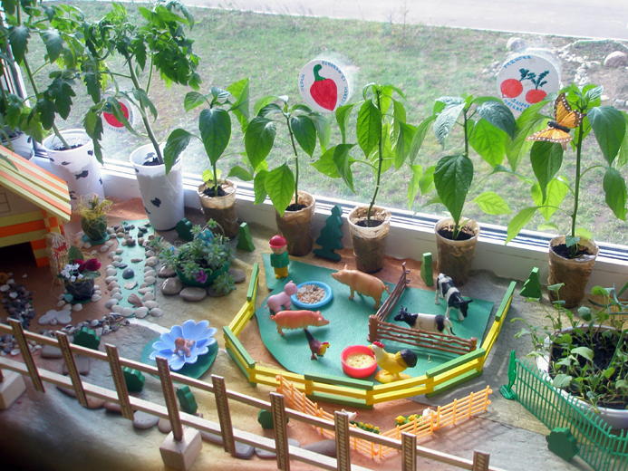
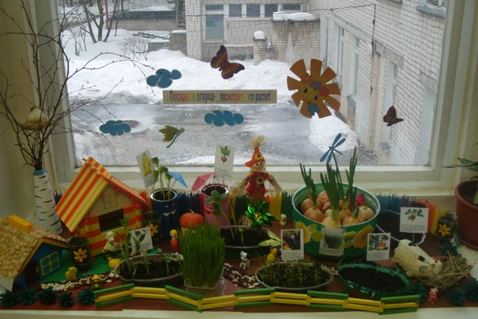

Slide 8
Мини-огород на окне
Приятная, оригинальная и живая миниатюра на окне подарит вам много полезных растений, которые вместе с ребятами можно будет собирать и вместе за ними ухаживать: поливать и удобрять.
Полезные советы для благоприятного цветения мини-огорода на окне:
1. Сейте семена любимых культур равномерно.
2.Уход за огородом на окне не представляет большой сложности, главное, систематически поливайте его.
3. Температура для растений должна быть выше 17 градусов, в противном случае растения будут гнить и не давать плоды.
4. Если на подоконнике, где вы хотите установить огород недостаточно света, то можно создать искусственный свет с помощью лампы.
5. Окно, где расположен огород должно быть тщательно заклеено и не пропускать сквозняков.

Slide 9
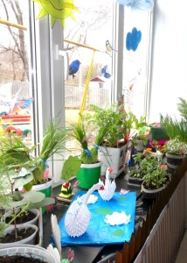
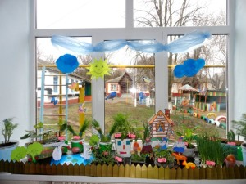
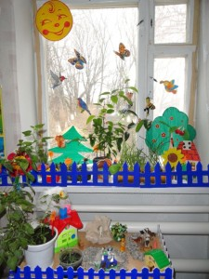
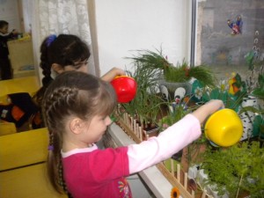

Slide 10
6. Для вьющихся растений необходимо создать особую конструкцию. Так, например, рядом с ящиками, где посажены огурцы, рекомендуется соорудить специальные решетки, чтобы направлять рост растения.
7. Выбирайте такие растения для огорода на окне, чтобы они были адаптированы к помещению и не были слишком прихотливыми.
Такой «детский» огород прекрасно украсит интерьер, а экологически чистые и всегда свежие плоды будут не переставать радовать детишек круглый год.
Особенно такой огород будет очень кстати в зимнее время, когда количество витаминов ограничено.
Выращивайте огород вместе с детьми и кушайте плоды с удовольствием! Дерзайте!

Slide 11
СПАСИБО ЗА ВНИМАНИЕ

